Slide 1
Débat d’orientation budgétaire 2024
Le débat proposé s’appuie sur le Rapport d’Orientation Budgétaire (ROB) joint en annexe
Il a fait l’objet d’une présentation détaillée en commission avec une analyse comparative avec le rapport 2023,
C’est un travail à la fois rétrospectif prospectif pour les années 2024-2025-2026 ; il est suivi par le vote chaque année des budgets.
La presentation succincte se concentrera sur la part communale du rapport
Remerciements à la direction finances et la direction Générale pour ce consequent travail d’analyse, et de synthèse et la production d’un rapport de qualité,

Slide 2
Contenu du Rapport d’Orientations Budgétaires 2024
Se situer dans le contexte national et territorial
Analyser les évolutions passées
Affirmer les orientations pour la période du mandat:
- Orientations politiques pour la définition du sens de l’action municipale
- Orientations de gestion pour dégager les capacités à mettre en œuvre le projet municipal
Détailler le projet d’investissement
Faire le point sur l’endettement de la commune

Slide 3
Orientations de gestion maintenues
Ne pas augmenter la fiscalité
Avoir un Capital restant dû fin 2025 inférieur ou égal à celui de fin 2019 soit 16,3 M€
Maintenir un programme d’investissement dynamique sur les équipements et les espaces publics:
Optimiser la recherche de financement d’investissement
Mobiliser le fonds de roulement
Conserver un autofinancement par une épargne brute à minima de 2 M€
Conserver le niveau de services pour les Eybinois tout en maitrisant les
dépenses de fonctionnement en s’appuyant sur le personnel en place

Slide 4
Les travaux du ROB 24 ont été réalisés en intégrant les résultats provisoires de 2023 (présentés en Mars puis dans le compte financier unique en juin)
Au 31/12/2023 | En K €
Résultat fonctionnement (EB) | 2 323
Recettes | 22 412
Dépenses | 20 088
Résultat investissement (Déficit) | -3 667
Recettes | 2 532
Dépenses | 6 199
Résultat global 2023 | - 1 343

Slide 5
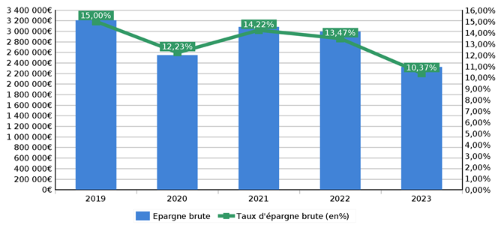
Rétrospective 2019-2023 : une maitrise de l’épargne brute
La commune a maintenu une épargne élevée supérieure à 2 M€ avec un taux d’épargne > à 10% en 2023
La comparaison de l'évolution des recettes (+5%) et des dépenses de fonctionnement (+10 % ) alerte sur la dégradation de l'épargne et sur les risques de l'effet ciseau.

Slide 6
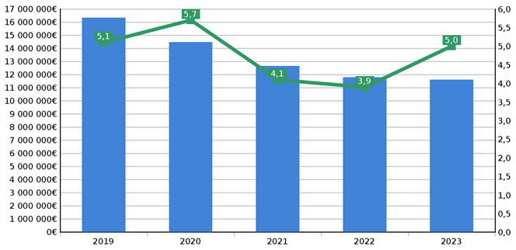
Rétrospective de l’endettement
Capacité désendettement
Seuil à ne pas dépasser
12 ans
L’encours de la dette de la ville est passé de 16,3M€ fin 2019 à 11,7M€ en 2023 soit une diminution de 28%
La période Covid a conduit à démarrer plus tardivement des investissements conséquents qui arrivent entre 2023 et 2026

Slide 7
Prospective 2024/2026 : un scénario réaliste, prospectif et prudent basé sur les principales hypothèses suivantes :
- Evolution des recettes fiscales de taxes foncières calée sur une revalorisation suivant l’inflation de l’année n-1, de 4,5% en 2024, 3 % en 2025 et 2026,
- Prise en compte de l’inflation dans les dépenses de fonctionnement et traitement isolé des dépenses d’énergie (électricité et gaz notamment),
- Evolution de la masse salariale de 5% en 2024 puis 0,8% par an et une stabilité des effectifs
- Evolution des charges financières avec revalorisation des taux variables et des hypothèses de taux fixes, 4,5% en 2024 puis 4% les années suivantes,
- Stabilité des produits de services
- Maintien des subventions versées aux associations et augmentation des participations / subventions versées au CCAS et au CLC,
- Réévaluation des investissements (inflation, mise à jour du programme ) et Enveloppe annuelle des investissements courant à hauteur de 1,5 M€.

Slide 8
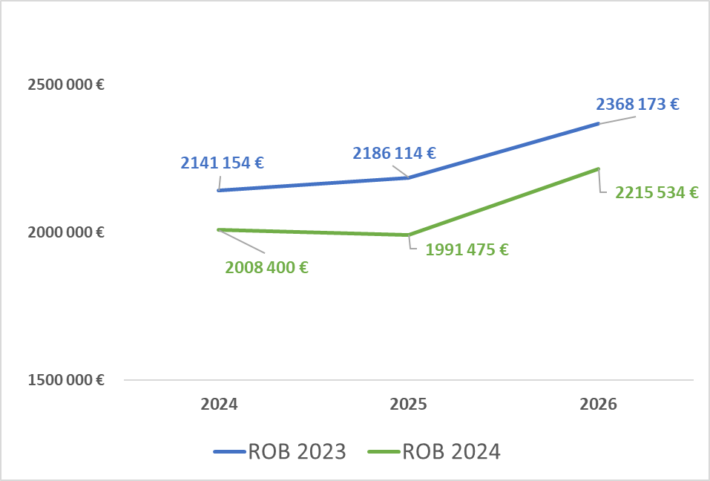
Evolution de l’épargne brute
Epargne brute budgétaire maintenue > à 2M€ / an en moyenne
En comparaison avec les ROB précédents, l’épargne brute diminue de -0,5M€ sur la période 2024-2026 c’est essentiellement lié à l’évolution de la masse salariale et aux frais financiers

Slide 9
Prospective 2024/2026 Dépenses investissement Détail des projets L’ensemble des projets (et avec 100 % de réalisation ) est financé dans le cadre de ce ROB , Il s’agit bien sûr d’une hypothèse maximale de dépenses,

Slide 10
ROB 2024 : investissement « projets »
Programme Le Bourg | 2024 | 2025 | 2026 | Total
Ecole élémentaire | 1 700 | 2 950 | 200 | 4 850
Chaufferie bois | 900 | - | - | 900
Salle des fêtes | 700 | - | - | 700
Ecole maternelle | 450 | - | - | 450
Mobilier restauration scolaire | - | 50 | - | 50
Accompagnement | 21 | 20 | - | 41
Dépenses prévisionnelles | 3 771 | 3 020 | 200 | 6 991
DOJO | 2024 | 2025 | 2026 | Total
Dépenses prévisionnelles | 672 | 568 | 230 | 1 471
Programme Eclairage public solde programme | 2024 | 2025 | 2026 | Total
Dépenses prévisionnelles | 178 | 62 | - | 240

Slide 11
Espaces publics | 2024 | 2025 | 2026 | Total
Aménagements parkings dessus piscine | 359 | - | - | 359
Réaménagement places Fontenelle et Terray | 20 | 242 | - | 262
Transformation voirie | 101 | 25 | - | 126
Aménagement parking et abords avenue Echirolles | 94 | - | - | 94
Désimperméabilisation et végétalisation | 15 | 10 | 40 | 65
Total dépenses prévisionnelles | 589 | 277 | 40 | 906
Foncier Etablissement Public Foncier Local Dauphiné | 2024 | 2025 | 2026 | Total
Opération Gève | 200 | 220 | 200 | 600
Opération Val | 140 | 140 | 140 | 321
Dépenses prévisionnelles | 340 | 340 | 340 | 1021

Slide 12
 | 2024 | 2025 | 2026 | Total
Cimetière | 309 | 15 | 15 | 339
Espaces public Bel Air | 431 | - | - | 431
Programme Travaux voirie (Métropole) | 236 | 236 | 236 | 709
Espace public Le Val | 230 | 70 | 25 | 325
Programme Parc des Coulmes | 140 | 50 | - | 190
Programme Piscine | 137 | 109 | 100 | 346
Programme Maison de santé | 150 | 89 | 71 | 310
Programme Vidéoprotection | 92 | 50 | 50 | 192
 | 2024 | Total
Programme locaux Services techniques | 226 | 226

Slide 13
ROB 2024 : Investissements courants
En K€ (TTC) | 2024 | 2025 | 2026 | Total
Dépenses prévisionnelles | 1 677 | 1 463 | 1 314 | 4 454
En 2023, un important travail d’analyse a été mené pour :
Pour extraire des investissements courants tous les projets de type voirie , fonds de concours
se concentrer sur le patrimoine communal et les équipements afin de construire des programmes d’intervention sur
- le patrimoine bâti,
- les moyens généraux
- l’aménagement courant de l’espace public et des espaces verts

Slide 14
Le montant projeté des dépenses d’investissement 2024-2026 est de 23,4 M€
Le total des recettes d’investissements est de 15,8 M€ avec
Un recours des financements extérieurs à 3,55 M€
Le FCTVA à 3,1 M€
Une mobilisation du fonds de roulement de 0,3M€
La cession des biens à Pluralis pour 2,945 M€ positionnée en 2025
Le recours prévisionnel à l’emprunt se défini tcomme suit (avec une valeur forte en 2024 année de démarrage des gros projets du mandat)
En K€ | 2024 | 2025 | 2026 | Total
Montant prévisionnel des emprunts à souscrire | 7 760 | 332 | - | 8 092

Slide 15
Prospective 2024/2026 Endettement

Slide 16
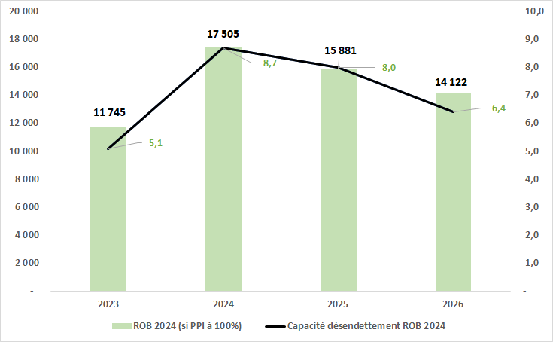
Endettement au 31/12
Baisse de l’encours dette de -1,1M€ au 31/12/2026
Maintien de la capacité de désendettement à 6,3 années

Slide 17
Endettement au 31/12/2023
Au 31 décembre 2022, le capital restant dû (CRD) de la dette antérieure s’établissait à 11,8M€.
Le remboursement en capital opéré en 2023 est arrêté à 1,9M€.
L’exercice 2023 a fait l’objet du 2ème versement de 0,8M€ de l’emprunt Banque Postale contracté en 2022 (1,8M€) et d’un nouvel emprunt contracté auprès de la Caisse d’Epargne Rhône Alpes pour un montant de 1,01M€.
En 2023, l’emprunt a été de 1,81 M€ : 2ème versement de 0,8M€ de l’emprunt Banque Postale contracté en 2022 (1,8M€) et nouvel emprunt contracté auprès de la Caisse d’Epargne Rhône Alpes pour un montant de 1,01M€
En intégrant ce montant d’encaissement nouveau, le CRD au 31/12/2023 s’établi à 11,7M€.

Slide 18
Endettement au 31/12/2023
L’ensemble de la dette est constitué de 22 lignes d’encours orienté à 66% à taux fixe et 34% à taux variables (EURIBOR 3 mois, 12 mois et TAM).
La ville ne détenant plus d’emprunts à taux structurés, l’ensemble de la dette est classé 1-A dans la grille de classification Gissler, ce qui correspond au niveau de risque le plus faible. Le taux moyen payé est estimé à 2,98% en 2024.
L’encours est réparti de manière équilibrée entre 7 prêteurs dont les dominants sont la Caisse d’Epargne à 31% suivi de la Société Générale à 26% puis la Société de Financement Local à 22% et la Banque Postale à 14%.

Slide 19
ROB 24 : Conclusion
Notre prospective permet de financer le programme d’investissement
avec un Capital restant dû au 31/12/2025 de 15,8 M€
Le maintien d’une épargne brute reste satisfaisant grâce aux efforts de gestion
Dans un contexte tendu par l’inflation, la commune et le CCAS maintiennent l’ensemble des services aux habitants

Slide 20
Rappel de l’importance de l’épargne brute

